Slide 1


’26년도 국가연구시설·장비심의위원회 본심의
다중분말금속 DED프린터 Multimaterial Metal Powder DED Printer
장비명 :
장비심의번호 : (임시)심26-000
발표일자 : 2026년 8월
신청기관 : 한국재료연구원

Slide 2
사업(연구) 개요
사 업 명
한국재료연구원연구운영비지원(R&D)
과 제 명
금속 소재 거대 AI 파운데이션모델 개발
수행 기관
주 관 : 한국재료연구원
위 탁 : 서울대학교, 한국과학기술원, 포항공과대학교, 국민대학교
과제 개요
사업 기간: 2026. 1. 1 ~ 2030. 12. 31(60개월)
총 사업비: 131.73억원(정부출연금 : 131.73, 민간부담금 : 0)
최종 목표
조성 및 공정 자동 설계가 가능한 금속소재 특화 초거대 AI 서비스를 개발하여 누구나 활용 가능한 소재 혁신 기술 개발
사업 내용
금속소재 멀티모달 파운데이션 모델 개발, 조성·공정 최적화 모델 개발, 전산재료과학 기반 AI 시뮬레이터 개발, 그리고 기업 사용자 활용을 위한 에이전트 기반 서비스 플랫폼 구축
I
사업(연구)의 개요

Slide 3
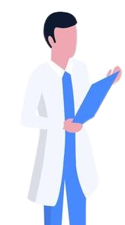
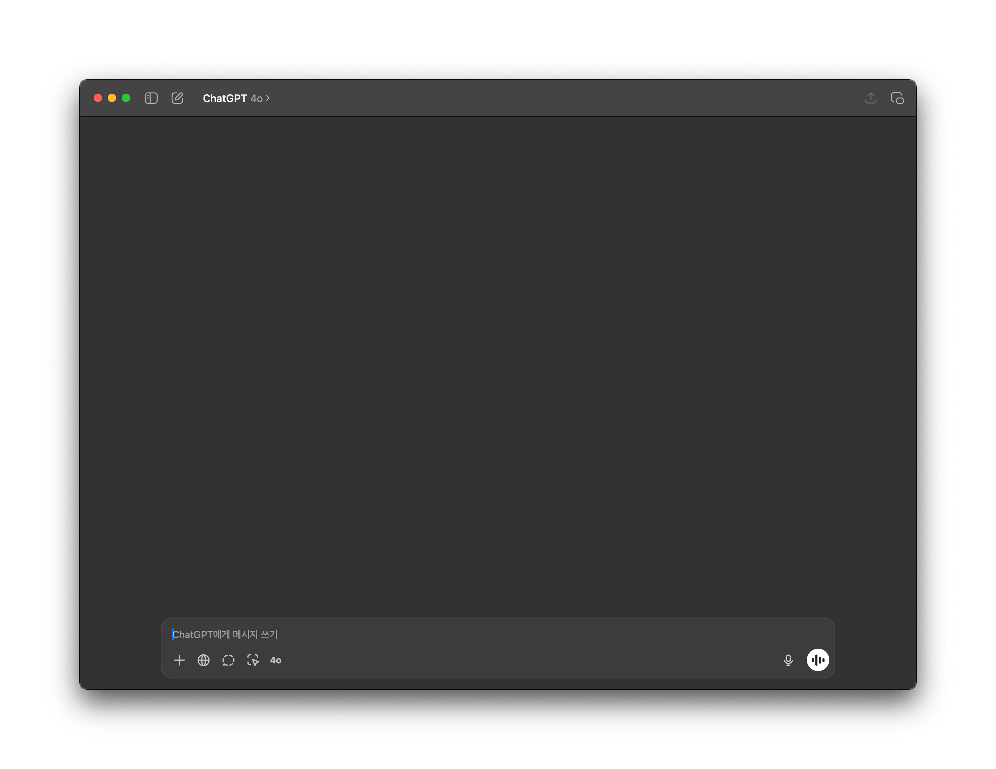
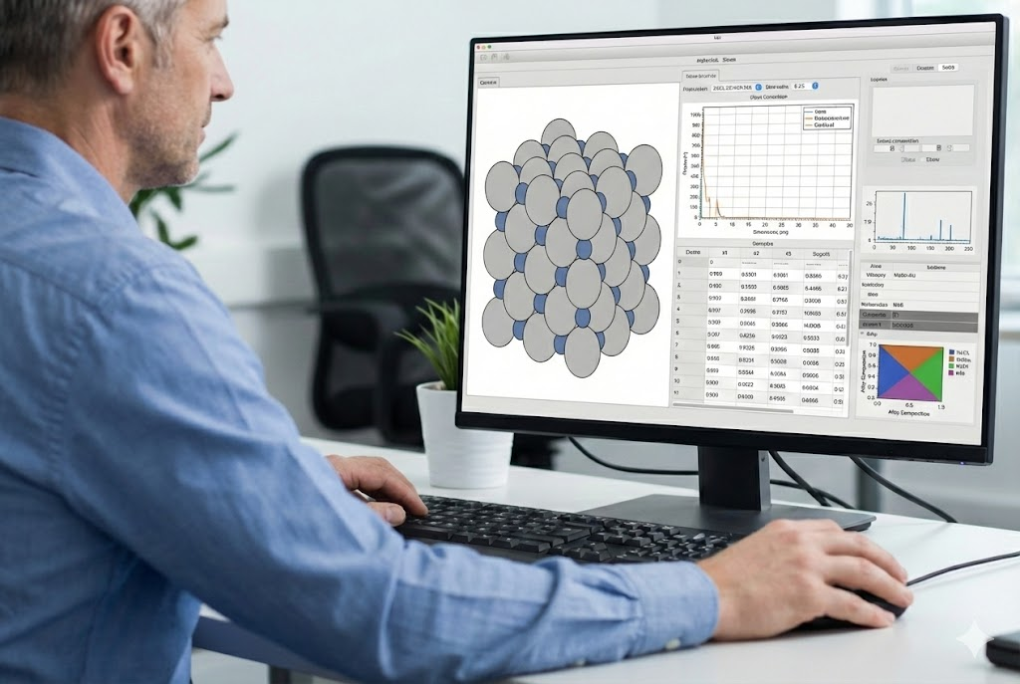
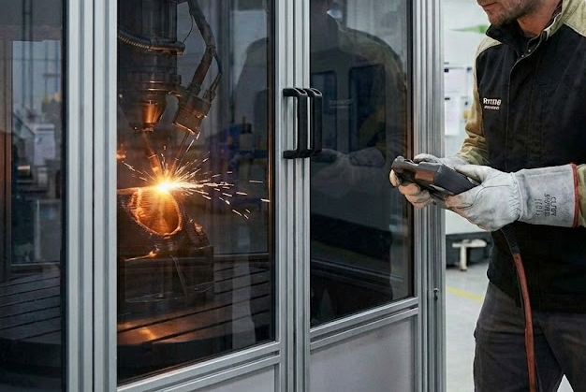
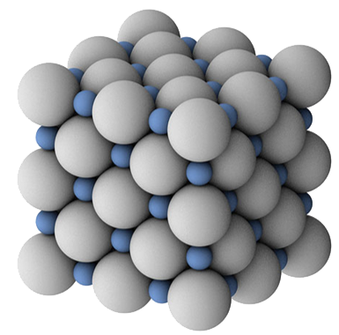
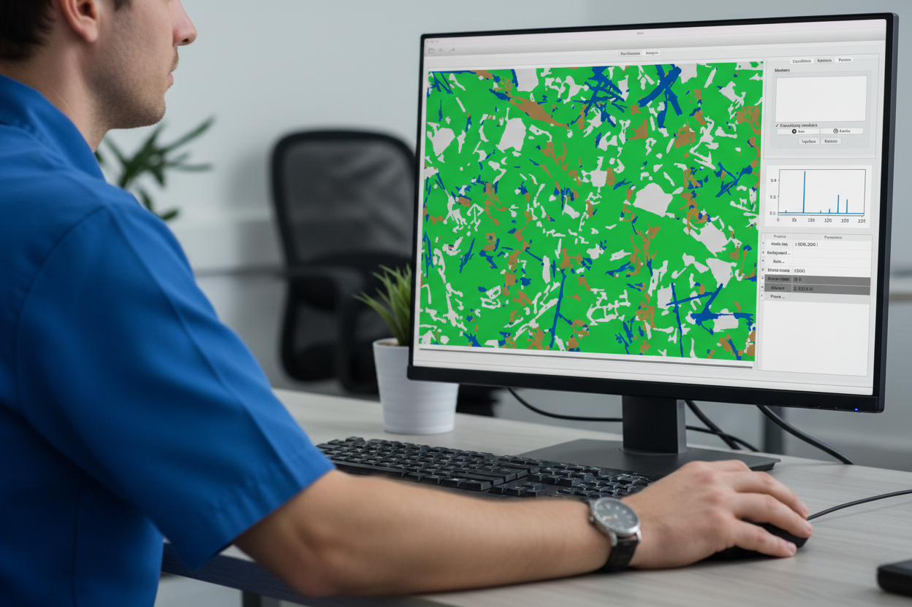
사업(연구) 개요
연구자
금속 소재 설계 서비스
소재 개발 과정
MaterAI
소재 거대 AI 파운데이션 모델
1. 소재〮공정 탐색
소재〮공정
후보군 도출
탐색하려는 합금 원소를 입력하세요.
원하는 조성, 물성 등 소재 정보 입력
파인튜닝 기반 공정 최적화
2. 조성〮공정 최적화
현장 데이터 기반
조성〮공정 최적화
새로운 금속 소재
실험 설정을 입력해주세요.
3. 결과 분석
AI 기반 실험 결과 분석
결과 자동 분석
실험 결과 저장
실험 결과를 입력해주세요.
사용자가 원하는 소재 개발
I
사업(연구)의 개요

Slide 4
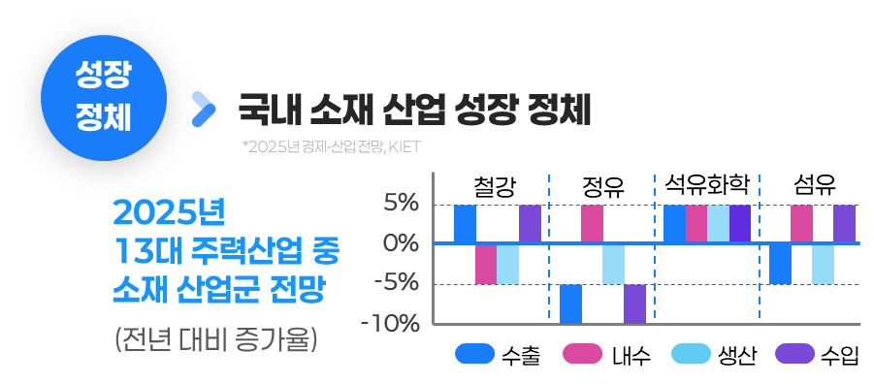
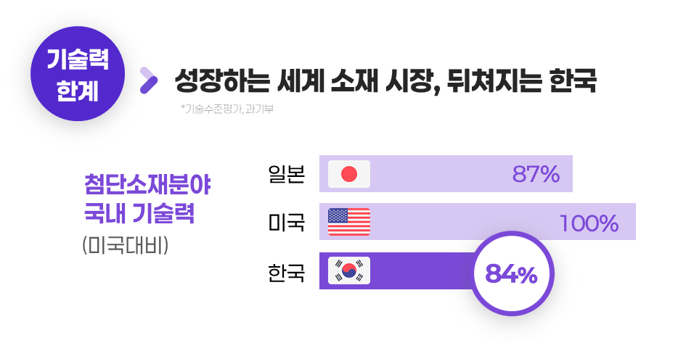



사업(연구) 개요
현황
소재 산업의 중요성
(주요국 거대 AI 기반 신소재 개발)
선진국은 소재 특화 거대 AI* 활용
→시행착오 최소화 및 시간∙비용 단축 연구 진행 중
글로벌 소재시장
매년 성장 중인 글로벌 소재 시장
구글 딥마인드와 로렌스 버클리 국립연구소
소재 탐색을 위한 “GNoME 프로젝트”220만개 (새로운 무기화합물)와 안정성이 확인된 후보 물질 38만개 공개(네이처, ’23.11월)
→ AI 기반 신소재 개발은 기존 방식에 비해
개발 시간 71% 단축, 프로토타입 제작 속도 17% 증가
4,413
글로벌 소재 시장 규모
4,413조원 (`32)
3,381
3,854
2,636
2,980
`24
`26
`28
`30
`32
* Zionmarket Research
선진국의 발 빠른 소재 AI 전략 및 정책
미국
소재 게놈(MGI, `21) 소재 혁신 플랫폼(MIP, `15)
유럽
Dial-a-Molecule(`10-`25) SMART-POM(`15-`21)
캐나다
CIFAR AI Chair 정책
선진국 기술독점 및 전략적 통제 ➔ 국산화 필요
I
사업(연구)의 개요

Slide 5
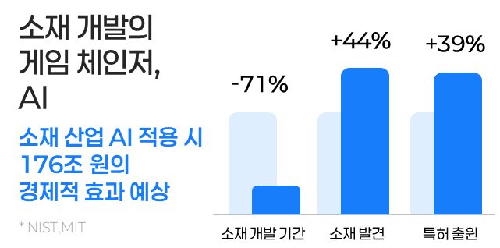
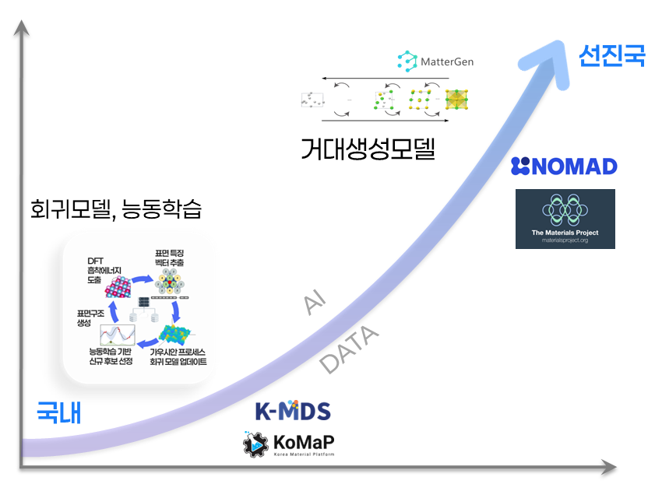
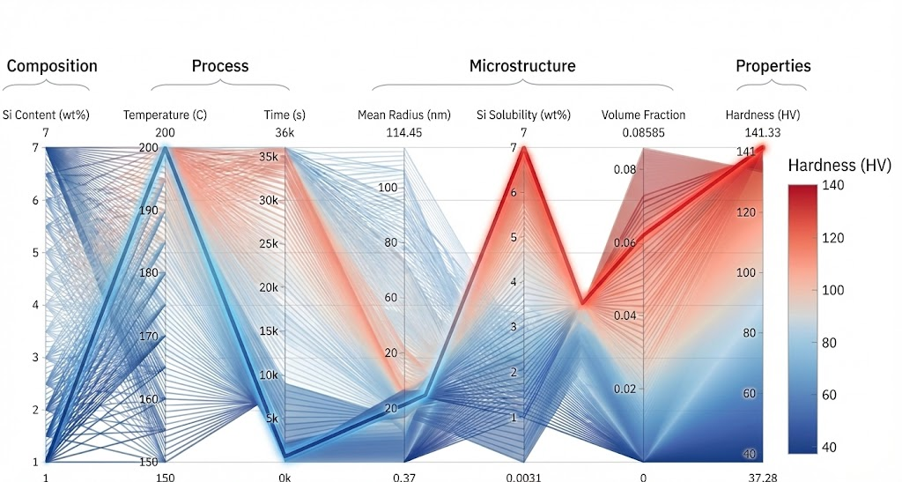
사업(연구) 개요
소재 개발 과정의 AI 도입 필요성
금속소재 분야 기술 선점 필요
유기·화학 소재: 해외 선진국 설계 상용화
금속소재: 초기 단계로 독자적 AI 모델 확보 필요
220만 개 신소재 발견, 38만 개 안정적 구조, 736개 실증
* Google DeepMind (2023)
AI의 성능 = 신소재·공정 탐색 성공률 및 정확도
610만 개 신소재 발견, 타겟 물성 확보 여부 실증(정확도 >80%)
금속소재 설계의 어려움
금속소재는 조합 변화에 조합변화의 물성 비선형적,
공정조건에 따라 성능의 변화가 큼.
→ 공정-성능 간 정밀 예측 설계 초거대 AI 개발 필요
* Microsoft Research AI for Science (2025)
조성-공정-미세조직-물성 복잡한 상관관계
I
사업(연구)의 개요

Slide 6
사업(연구) 개요
정부 지원 필요성
01
민간기업 AI 진출의 구조적 한계
(금속소재)
고난도 실험
대규모 데이터
반복 처리
정부지원 하에
조합설계-공정-성능 관계를
예측하는 설계플랫폼 구축 필요
민간 기술적·경제적 부담이 큰 영역
02
AI 기반 설계 플랫폼 민간 독자 대응 어려움
(금속소재 기업)
AI 기술
이해 및 경험 부족
(AI 전문기관)
금속 소재
이해 부족
금속소재와 AI를 함께 이해하고 실증할 수 있는
출연(연) 주도 인프라 구축 필요
03
공공 데이터 구축과 AI 인프라 확립 필요
AI 활용
금속소재 산업별 수요 대응
맞춤형 최적 조합 도출 가능
고기능 금속소재에 대한 수요 증가
우주항공, 모빌리티 등 주력 제조업 수요 증가
I
사업(연구)의 개요

Slide 7
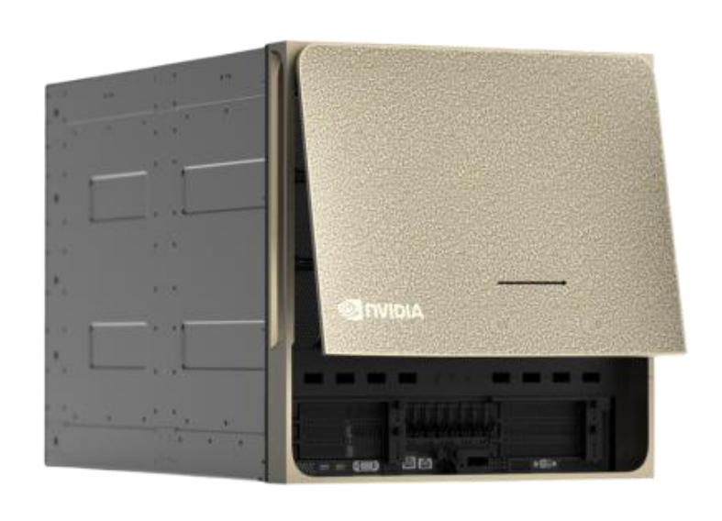
구축 할 연구시설·장비 개요
□ 상세 사양 및 핵심 기능
HW
GPU 메모리: 2,160GB (8× 270GB) / 시스템 메모리: 2TB
CPU: Dual Intel Xeon 6776P Processors (128 Cores, 2.3 GHz, MAX 3.9 GHz)
2×NVIDIA NVSwitches (Total 14.4TB/s Bi-directional Bandwidth)
18×NVLinks Per GPU (1,800GB/s Per GPU to GPU Bi-directional Bandwidth)
네트워킹(클러스터): 8× OSFP port serving 8× ConnectX-8 VPI (Up to 800Gb/s InfiniBand/Ethernet)
스토리지(OS): 2× 1.9TB M.2 NVMe SSDs / 스토리지(Cache): 8× 3.84TB E1.S NVMe SSDs
설치 환경에 맞는 랙 시스템
SW
DGX Software Stack: Ubuntu Linux Host OS / Driver / NV Docker / Accelerated Solution
NVIDIA AI Enterprise Subscription per GPU
NVIDIA GPU 사용 프로세스 병목 탐색 및 가이드 필수 제공
<소재 파운데이션 모델 학습용 GPU 서버 >
□ 장비의 용도
○ 소재 특화 파운데이션 모델 학습 및 최적화
○ 고해상도 생성 모델 및 AI 시뮬레이터 학습
○ 다중 모델 기반 통합 소재 설계 파이프라인 운영
○ 금속소재 특화 LLM 에이전트 학습 및 추론
□ 제작사 등 기타사항
제작사: NVIDIA
모델명: DGX-B300
II
연구시설·장비의 개요

Slide 8
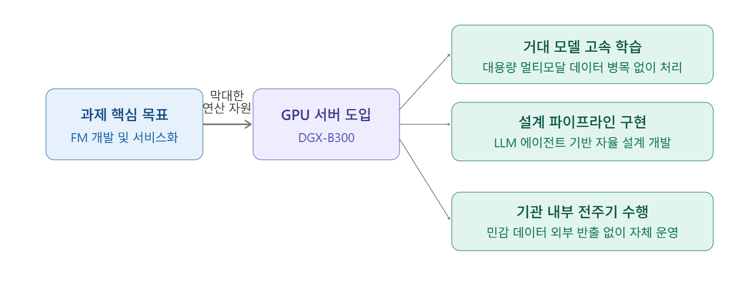
사업(연구) 부합성
□ 연구시설･장비의 구축의 필요성
본 과제를 통해 금속 소재 특화 파운데이션 모델을 개발하고, 이를 기업이 소재 및 공정 설계에 활용할 수 있도록 최종 서비스화하는 것이 핵심 목표
이를 위해서는 대량의 데이터 수집과 생성, 그리고 거대 AI 모델의 개발, 학습, 서비스화를 뒷받침할 막대한 연산 자원이 필요하며
인공지능 학습용 서버를 도입함으로써 이러한 문제를 해결하고 연구 목표 달성 가능
II
연구시설·장비의 개요

Slide 9
사업(연구) 부합성
□ 연구시설･장비의 연구목적과의 부합성
전략연구사업 세부 과제인 "금속소재 거대 AI 파운데이션 모델 개발" 과제에서 기업 대상 소재·공정 자동설계 서비스 개발 추진체계:
금속소재 멀티모달 빅데이터 구축 및 합성 데이터 생성 → 금속소재 특화 초거대 파운데이션 모델, 조건부 생성 모델, AI 시뮬레이터 개발 → LLM 에이전트 기반 통합 설계 파이프라인 구축 및 기업 서비스화
수백 종 합금계의 고차원 멀티모달 데이터로 거대 모델을 사전학습하고, 복수의 거대 모델을 동시 상주시켜 LLM 에이전트 기반 설계 파이프라인을 개발하려면 대용량 메모리와 초고속 연산력을 갖춘 GPU 서버가 필수적
본 심의 장비는 대용량 GPU 메모리, 초고속 노드 내 통신 대역폭, 다중 모델 동시 구동 및 다수 연구진 병렬 학습을 지원하는 오케스트레이션 기능을 갖추어 본 과제의 전체 연구 주기를 단일 인프라에서 수행 가능
따라서 본 GPU 서버는 전략연구사업 "금속소재 조성·공정 자동설계 초거대 AI 서비스 개발" 과제의 연구 목적에 직접 부합하며 과제 수행에 필수적인 장비
II
연구시설·장비의 개요

Slide 10
국가전략적 필요성
□ 연구시설･장비의 국가적 필요성
정부는 소재 산업의 AI 전환을 국가적 과제로 제시하고, 산업활용·혁신 AI를 국가전략기술로 지정하여 제조·소재 등 8대 산업의 AX(AI+X) 전면화 추진
제1차 국가전략기술 육성 기본계획('24~'28) 및 '25년 시행계획(관계부처합동, '25.3), 국가 인공지능 전략(과학기술정보통신부, '24.9)
그러나 국내 소재 AI 연구는 대부분 소형 모델 기반이라 혁신적 신소재 발굴에 한계가 있으며, 특히 금속 분야는 파운데이션 모델 개발이 필수적임에도 이를 개발하기 위한 고성능 GPU 자원 부족
금속소재 파운데이션 모델 학습용 GPU 서버 구축을 통해 초거대 AI 모델의 자체 학습 역량을 확보하고, LLM 에이전트 기반 기업 대상 소재·공정 자동설계 서비스 인프라를 구현함으로써 금속 소재 산업의 AI 전환 가속화 기대
또한 다음과 같은 정부 전략과 비전과 연계 가능:
첨단 소재 R&D 발전전략(관계부처합동, '24.12), AI 자율제조 선도프로젝트(산업통상자원부, '24.5), AI+R&DI 추진전략(산업통상자원부, '24.10), AI+S&T 활성화 방안(관계부처합동, '25.3.12) (별첨1)
II
연구시설·장비의 개요

Slide 11
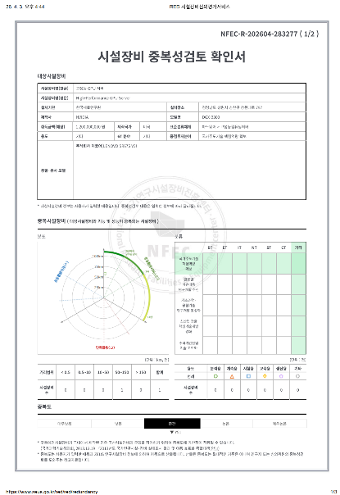
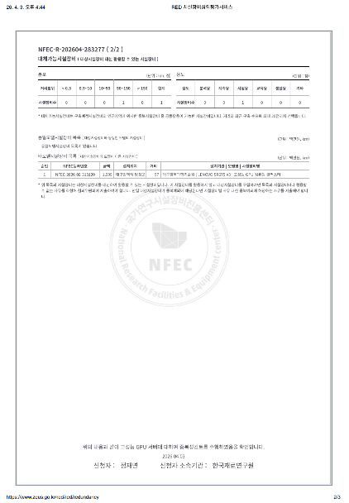
연구시설·장비의 중복성
□ 구축 예정 장비의 국내･외 구축현황
인공지능 학습용 서버에 요구하는 사양에 맞는 고성능 GPU 서버 관련하여 RED 장비중복성 조사
RED 기준 중복도 매우 낮아 자체조사를 추가로 진행
조사 결과 공동활용 가능한 GPU 서버는 다음과 같으며, B200 기반의 PowerEdge XE9780, DGX-B200, DGX-H200, 그리고 H200 & L40S 기반의 GPU 시스템으로 요약 가능
고성능 GPU 컴퓨팅 클러스터(NFEC-2026-02-313120), 그래픽처리장치(NFEC-2026-04-315092), 의료 빅데이터 분석용 고성능 GPU 서버 NVIDIA DGX B200(NFEC-2025-11-310151), 딥러닝 서버(NFEC-2026-01-312807), 딥러닝 서버(NFEC-2026-01-312806), 딥러닝 서버(NFEC-2026-01-311979), 딥러닝 서버(NFEC-2026-01-311983), AI 개발용 고성능 GPU 서버 노드(NFEC-2025-06-306705), 인공지능 고성능 GPU 서버(NFEC-2025-04-305877), 생성형 협업지능 SDK 운용/실증/개발 지원시스템(NFEC-2025-05-306279), 지피유 서버(NFEC-2025-03-304336), 딥러닝 서버(NFEC-2025-01-302871), 딥러닝 서버(NFEC-2025-01-302825), 딥러닝 서버(NFEC-2024-11-300983)
II
연구시설·장비의 개요

Slide 12
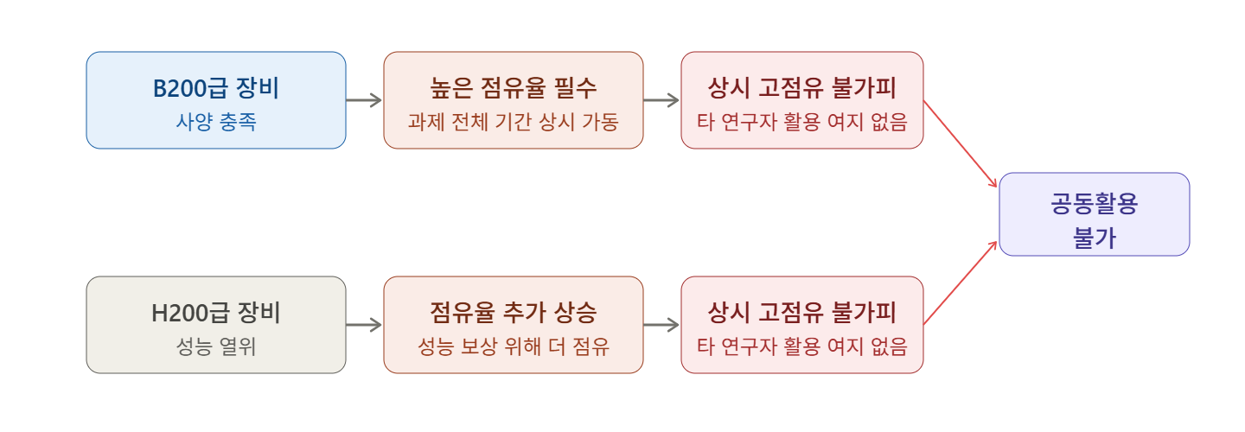
연구시설·장비의 중복성
□ 구축 예정 장비의 국내･외 구축현황
그래픽처리장치 및 의료 빅데이터 분석용 고성능 GPU 서버
사양은 충족하지만, 핵심 연구를 차질 없이 수행하기 위해 시스템 자원의 높은 점유율/가동률이 요구되는 반면 단일 과제 목적으로 지속적으로 활용하는 것은 불가하며 일부 장비는 단독활용
나머지 H200, 또는 H200 & L40S 기반 장비
B200 대비 성능 열위를 보상하기 위해 가동률이 추가 상승할 것으로 예상되나, 단일 과제 목적으로 지속적으로 점유하여 활용하는 것은 불가하며 일부 장비는 단독활용으로 공동활용 불가
II
연구시설·장비의 개요

Slide 13
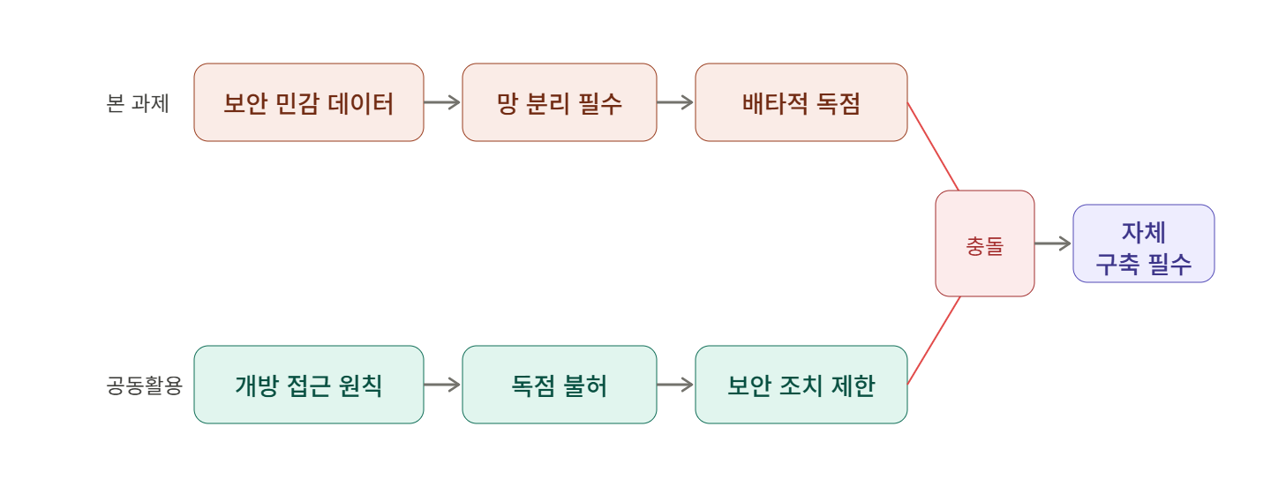
연구시설·장비의 중복성
□ 구축 예정 장비의 국내･외 구축현황
공통 해당 사항
대규모 실험 데이터(학습을 위해 지원받은 외부 유출 불가 데이터 포함) 보호를 위한 망 분리 등의 보안 조치를 적용할 경우 보안 유지의 특성상 활용 기간 동안 장비의 통제가 불가피
타 연구자의 접근을 제한과 기존 공동 활용 시스템에 대한 통제가 필요한 만큼 타 기관 공동 활용 장비의 운영 원칙상 수용 불가
본 과제
현 공동활용 가능 GPU
II
연구시설·장비의 개요

Slide 14
연구시설·장비의 중복성
□ 기존 연구시설･장비와의 차별성
인공지능 학습용 서버(심의 장비)
금속소재 멀티모달 데이터(합금 조성, 미세조직 이미지, 물성 곡선 등)의 특성에 맞춰 연산 정밀도를 자동 변환하는 트랜스포머 엔진
다중 GPU 메모리를 단일 메모리처럼 풀링하는 NVLink 스위치
파운데이션 모델과 보조 생성 모델의 동시 병렬 학습을 지원하는 MIG 및 동적 자원 할당
LLM 에이전트 추론 서빙과 학습의 동일 노드 내 병행 운영을 지원하는 GPU 오케스트레이션 기능을 갖춘 최신 AI 학습 전용 서버
기관 자체 보안 통제가 가능한 인프라
기존 장비
본 과제의 핵심 연구를 차질 없이 수행하기 위해 시스템 자원의 높은 점유율 및 가동률 유지와 실험 데이터 보호를 위한 망 분리 등 보안 조치 적용이 필요하여 공동 활용에 부적합
*불용상태 및 단독활용 장비 제외
II
연구시설·장비의 개요

Slide 15
연구시설·장비의 활용성
□ 연구시설･장비의 공동활용 계획
[재료연 내부] 재료연 인트라넷 시험원내지원 시스템을 활용해 서비스 지원 가능(공용장비 등록 후).
[외부 공동활용] NTIS 등록 후 공동활용서비스를 통해 대외 분석 서비스를 제공할 계획.
수요: 삼성전자, 한화오션, SK온, 한국수력원자력, 화승코퍼레이션, 씨티알에코포징 등 활용의사 보유기업 다수
□ 국내 연구시설･장비의 수요현황
설문지를 통한 관련 기업 및 주변의 수요처에 당 구축 장비의 필요성을 조사: 설문 결과를 종합하여 장비의 필요성 및 활용 가능성, 향후 구축 장비의 요구 기능에 대해 응답 확인.
조사 장비: 인공지능 학습용 서버 (총 21개 산·학·연 수요조사 완료, 결과 내용은 별첨 2).
□ 연구과제(사업) 종료 후 활용계획
공동활용서비스를 통해 대내·외 서비스 제공 계획 및 본 장비를 통해 지속적으로 금속 특화 인공지능 서비스를 제공하여 사업 종료 이후에도 산업체 및 기관, 학교의 지원 업무 지속.
소재데이터 관련 사업 추진 및 구축된 인프라와 인공지능을 통해 기업 지원 업무 적극 수행
II
연구시설·장비의 개요

Slide 16
연구시설·장비의 적정성
□ 장비의 구성(Specifications) 및 성능(Performance)
HW
GPU 메모리: 2,160GB (8× 270GB) / 시스템 메모리: 2TB
CPU: Dual Intel Xeon 6776P Processors (128 Cores, 2.3 GHz, MAX 3.9 GHz)
2×NVIDIA NVSwitches (Total 14.4TB/s Bi-directional Bandwidth)
18×NVLinks Per GPU (1,800GB/s Per GPU to GPU Bi-directional Bandwidth)
네트워킹(클러스터): 8× OSFP port serving 8× ConnectX-8 VPI (Up to 800Gb/s InfiniBand/Ethernet)
스토리지(OS): 2× 1.9TB M.2 NVMe SSDs / 스토리지(Cache): 8× 3.84TB E1.S NVMe SSDs
설치 환경에 맞는 랙 시스템
SW
DGX Software Stack: Ubuntu Linux Host OS / Driver / NV Docker / Accelerated Solution
NVIDIA AI Enterprise Subscription per GPU
NVIDIA GPU 사용 프로세스 병목 탐색 및 가이드 필수 제공
□ 가격의 적정성
여러 업체를 통해 구매 가능한 서버 견적을 요청하였으며, 최저가는 1,187 백만원이나 GPU 가격이 월 단위로 상승하는 모습을 보이는 만큼 심의 후 실제 구입을 하는 차년도 구매 측정가로는 1,200 백만원이 적정하다고 판단
II
연구시설·장비의 개요

Slide 17
연구시설·장비 운영의 계획성
□ 연구시설･장비의 운영 인력 및 조직의 전문성 확보계획
본 심의대상 장비의 구축 후 재료데이터·분석연구본부 연구원들을 중심으로 장비를 운영할 계획
이후 외부 수요에 따라 타실 기술원과 혐력하여 장비의 활용도 제고
장비 설치공간은 본관동 서버실을 최적화하여 설치 공간 마련
해당 사업 혹은 본 심의대상 장비를 사용해야하는 다른 사업에서 유지보수비 및 운영비 집행 계획
본 심의대상 장비에 대한 수요가 높아 장비의 유지, 보수비를 충분히 확보할 수 있을 것으로 판단
성명 | 소속부서명 | 최종학위 | 직군 | 고용형태 | 담당장비수¹⁾ | 장비운영경력
이호원 | 재료데이터·분석연구본부 | 박사 | 책임연구원 | 정규직 | 12 | 16년
정재면 | 재료데이터·분석연구본부 | 박사 | 선임연구원 | 정규직 | 5 | 7년
이치헌 | 재료데이터·분석연구본부 | 박사 | 선임연구원 | 정규직 | 1 | 1년
¹⁾구축금액 1000만원 이상 주장비
II
연구시설·장비의 개요

Slide 18
연구시설·장비의 파급성
과학기술적 측면
경제적 측면
□ 금속 거대 파운데이션 모델 자체 역량 확보
DeepMind GNoME, Microsoft MatterGen 및 MatterSim, IBM FM4M 등 해외 빅테크가 자체 GPU 인프라를 기반으로 소재 생성·예측을 위한 파운데이션 모델을 학습하고 있는 상황에서, 국내에서도 금속소재에 특화된 동등 규모의 모델을 자체 학습할 수 있는 기반 확보
□ 거대 AI를 통한 금속소재 R&D 생산성 제고
AI를 활용한 연구자들의 소재 발견(44%), 특허 출원(39%), 제품 프로토타입(17%) 개발 성과가 증가를 통해 최소 13~15% 생산성 향상 기대 (MIT, 2024)
실험 실패율과 원자재 소비 감축, 자동차·항공우주·배터리 등 금속 제조업 분야의 신소재 개발 기간 단축
□ 가상실험 환경 구축 기반 마련
실험 없이도 동일 시간 내 탐색 가능한 조성 및 공정 조합을 확대하고, 자율실험실의 실험 계획 수립과 연계하여 실험-가상실험 간 피드백 루프 구축 기반 확보
□ 핵심 전략 금속소재 국산화 가속
전략 금속소재의 국산화 및 수입 대체 효과 창출하여 국방핵심소재의 해외 수입의존도가 50% 이상인 상황(산업연구원, 2022) 극복
사회적 측면
지역적 측면
□ AI-금속소재 융합 전문인력 양성 기반 확보
연구자 및 대학원생에게 실무 교육 기회를 제공하고, 'AI 기반 소재 개발' 커리큘럼 등 실습 프로그램을 통해 차세대 AI-금속소재 융합 연구인력 양성
□ 동남권 산학연의 제조업 AX 연구 거점 구축
경남 지역에 금속소재 AI 연구의 핵심 거점을 형성하고, 수도권 편중된 AI 컴퓨팅 인프라의 지역 분산에 기여
GPU 인프라와 이로 개발된 AI 서비스로 동남권 제조업 인공지능 전문가 양성
□ 금속 소재 AI 혁신 연구생태계 구축 기여
금속소재 파운데이션 모델과 공개 가능 데이터를 공개하여, 소재 분야 오픈 사이언스 문화 확산에 기여
부족한 국내 컴퓨팅 인프라 문제를 해결하고(슈퍼컴 6호기 예타 기획보고서, 과기부, 2023), 개방형·협력형 혁신 연구생태계를 조성
□ 지역 금속소재·부품 산업체와의 협력 강화
경남 지역 산업체에 금속소재 AI 설계 서비스 및 기업 민감 데이터의 온프레미스 파인튜닝 환경 제공
연관기업 및 관내 학연과의 협업을 통한 데이터 기반 소재개발 사업 추진 시 기술 지원
II
연구시설·장비의 개요

Slide 19
향후 계획
진행계획
구 분 내 용 | 2027년 |  |  |  |  | 비고
 | 2 | 3 | 4 | 5 | 6
구매/발주 |  |  |  |  |  | 구매처: 한국재료연구원 발주처: 한국재료연구원
최종검수 等 |  |  |  |  |  | 최종검수 날짜: 계약일로부터 약 4개월 안에 입고 전 검수 가능
입고 |  |  |  |  |  | 입고 날짜: 계약일로부터 약 4개월 안에 입고
조립/설치 (Set Up 기간) |  |  |  |  |  | 조립기간: 2027년 5 월 말 ~ 6 월 말 설치기간: 2027년 5 월 말 ~ 6 월 말
완료 및 NTIS 등록 |  |  |  |  |  | 완료 예정일: 장비 설치 후 약 1 주 이내 NTIS 등록 예정일: 완료 직후
운용 및 활용
III
기 타

Slide 20


Slide 21
별 첨 1: 연계 가능한 정부 전략 및 비전
관련 국가중점과학기술 | 국가중점과학기술과의 연계성
제1차 국가전략기술 육성 기본계획 ('24~'28), '25년 시행계획 (관계부처합동, '25.3) 인공지능 (산업활용·혁신 AI) 첨단 소재 R&D 발전전략 (관계부처합동, '24.12) 소재 분야 AI 데이터 연구 인프라 구축 AI 자율제조 선도프로젝트 (산업통상자원부, '24.5) AI 제조 파운데이션 모델 AI+R&DI 추진전략 (산업통상자원부, '24.10) AI 기반 자율실험실 국가 인공지능 전략 (과학기술정보통신부, '24.9.) 국가 AX(AI+X) 전면화 AI+S&T 활성화 방안 (관계부처합동, '25.3.12) AI+S&T로 R&D 혁신 가속화 (과학적 파운데이션 모델) | 12대 국가전략기술 및 50개 세부 중점 기술 거대 AI를 통한 소재 개발 지원 자동화는 12대 국가전략기술 중 하나인 AI 중에서도 산업 현장 도입과 활용을 위한 산업활용·혁신 AI와 연계 가능 첨단 소재 R&D 발전전략과 부합 소재 분야 AI 연구 생태계 구축의 핵심이 되는 AI 학습 인프라 확보, 고품질 소재 데이터베이스 구축, 소재 특화 거대 AI 모델 개발 전략과 연계 가능 AI 자율제조 선도프로젝트 소재 분야 초거대 AI 개발은 산업부에서 계획하는 AI 제조 파운데이션 모델 개발 및 보급과 연계 가능 국가 인공지능 전략 제조·금융·의료바이오 등 AI 도입 효과가 높으나 AI 전환이 더딘 8대 산업별 AX(AI+X) 대책으로 활용 AI+S&T 활성화 방안 연계성 연구 현장 AI 내재화와 차세대 신소재 설계를 위한 핵심 기술(파운데이션 모델 등)과 연계하여 초거대 AI 서비스 구축을 통해 신소재 설계의 효율성 증대

Slide 22
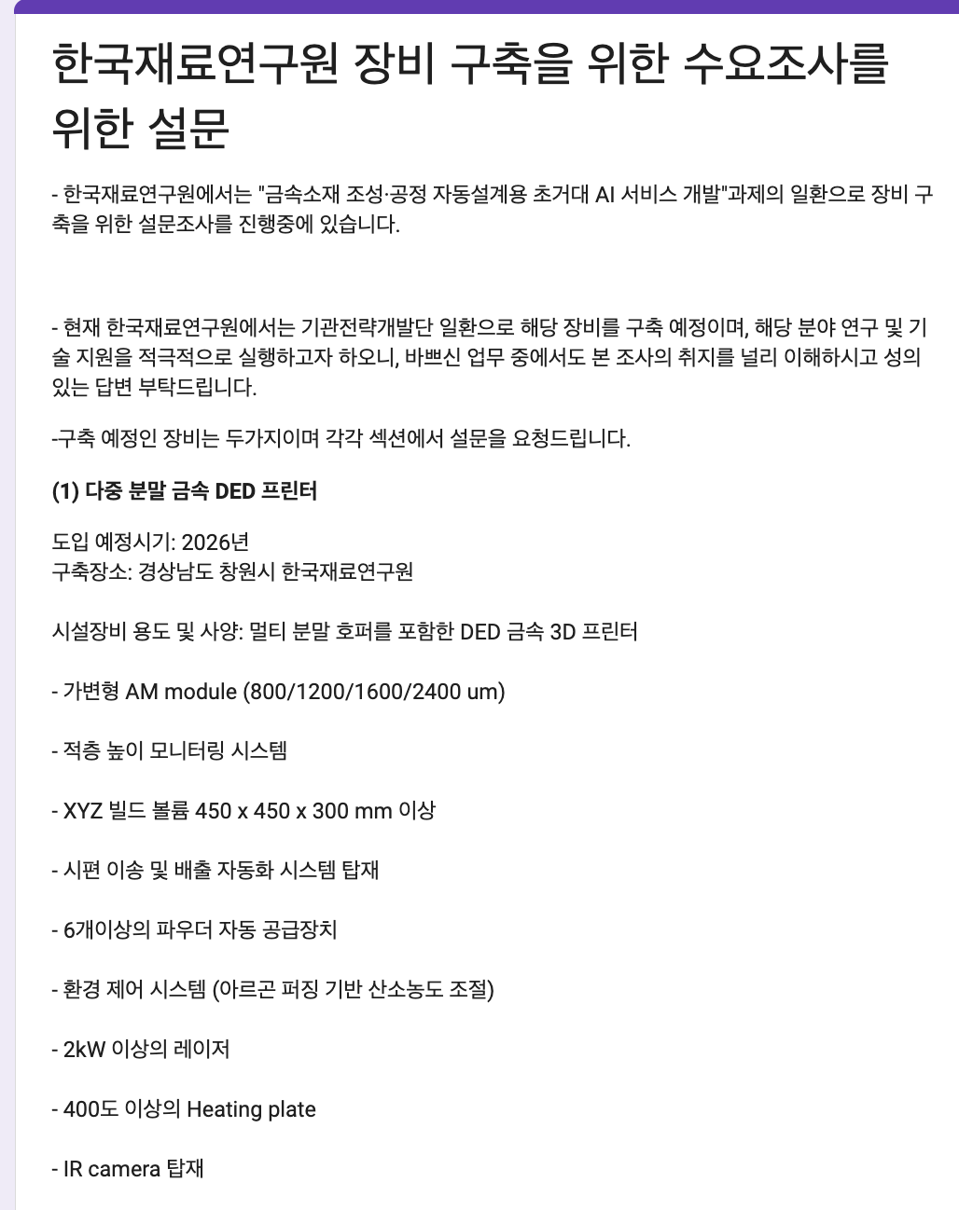
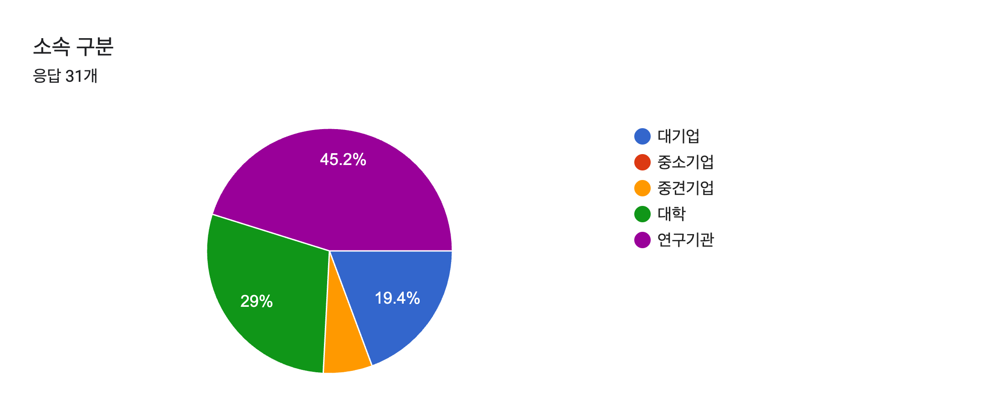
별 첨 2: 수요조사 결과(1/3)
대학교: 국립창원대학교, 아주대학교, 국립부경대학교, 부산대학교, 한국공학대학교, 국립공주대학교, 한양대학교, 포항공과대학교
중소 중견기업: 화승코퍼레이션, 씨티알에코포징
대기업: 삼성전자, 환화오션, SK, 한국수력원자력, 삼성전자
연구기관: 한국전자기술연구원, 한국재료연구원, 한국원자력연구원, 한국생산기술연구원, 한국화학연구원, 한국에너지기술연구원, 한국과학기술연구원

Slide 23
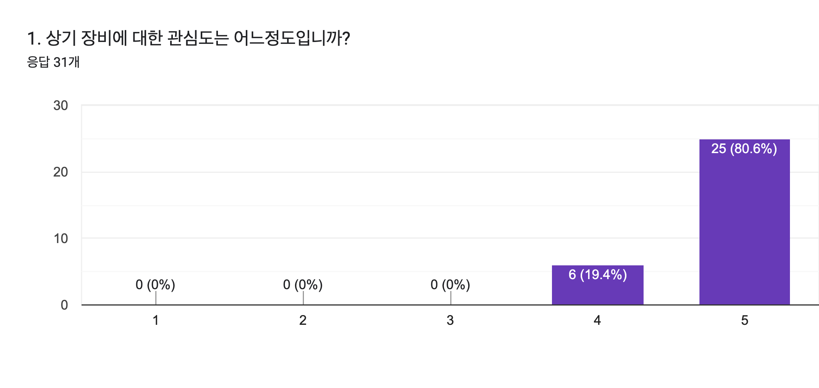
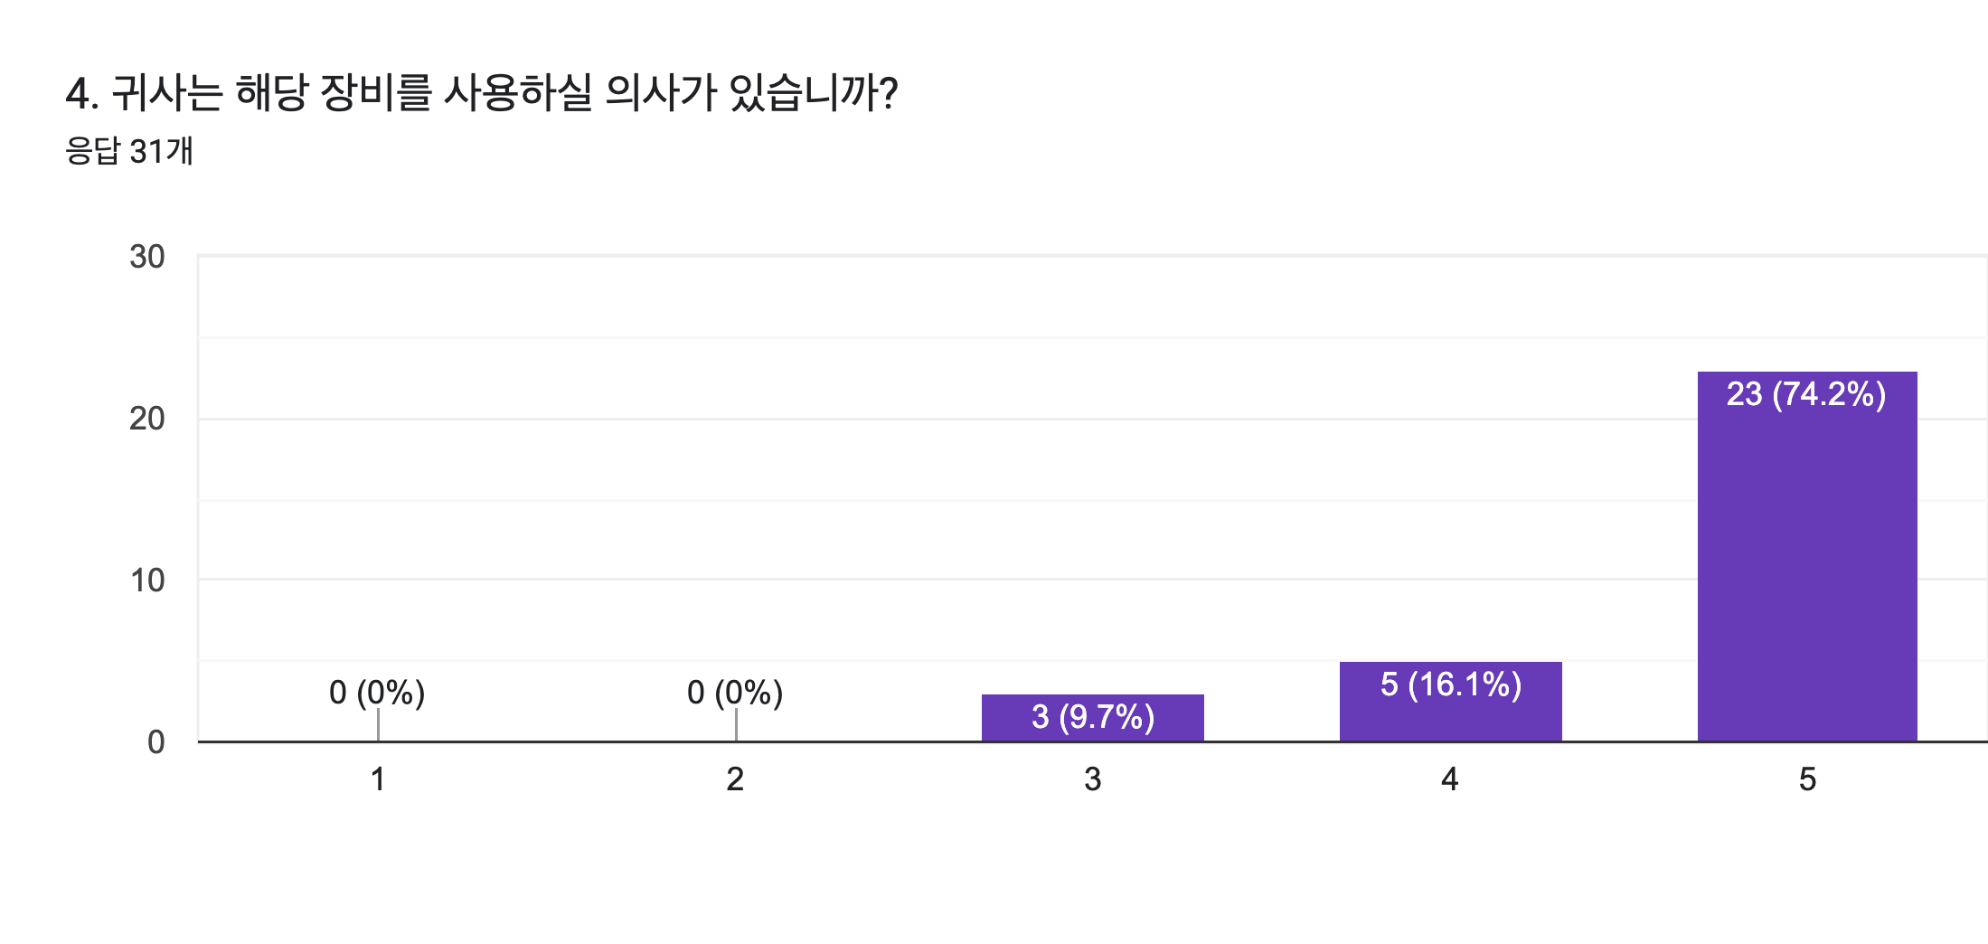
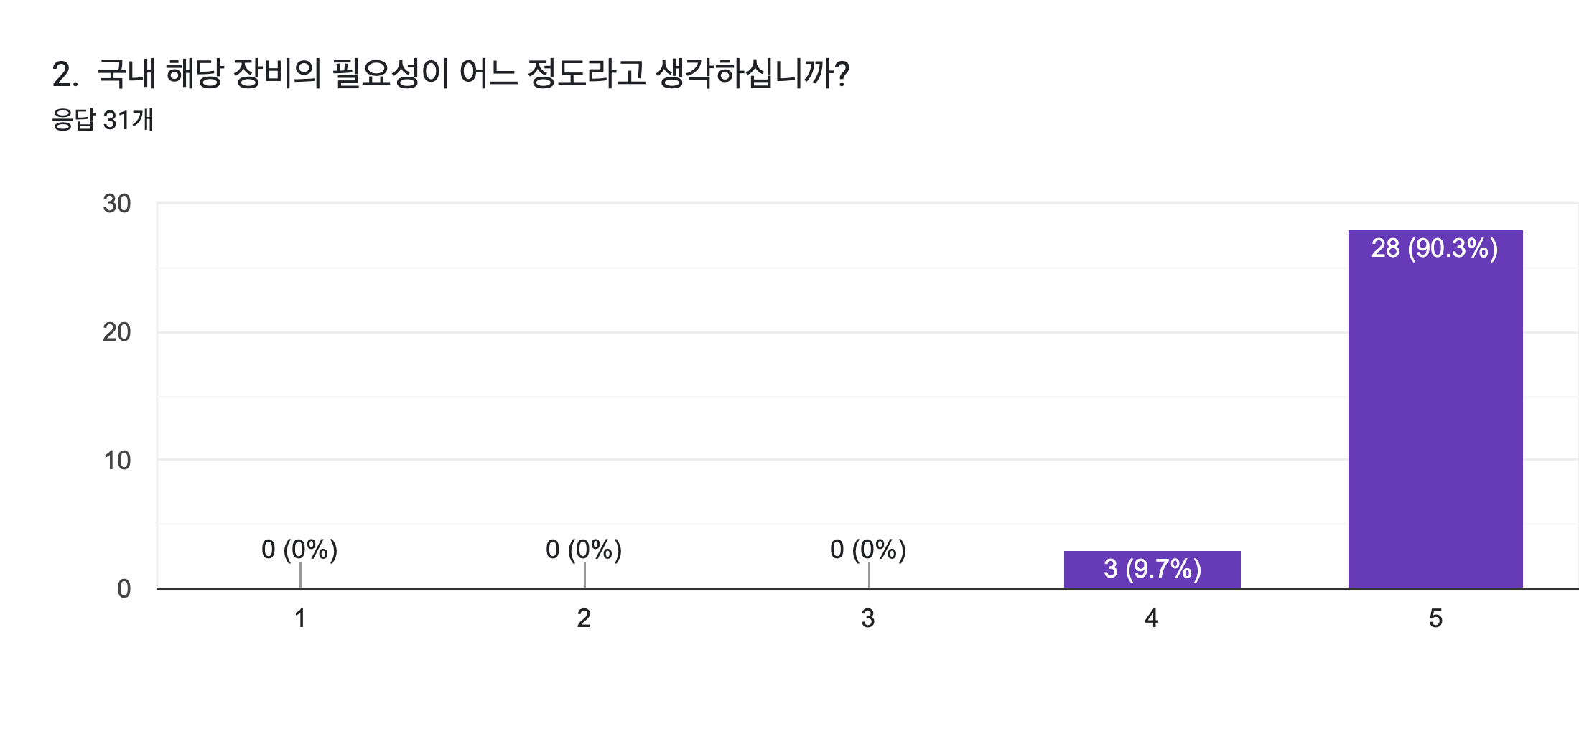
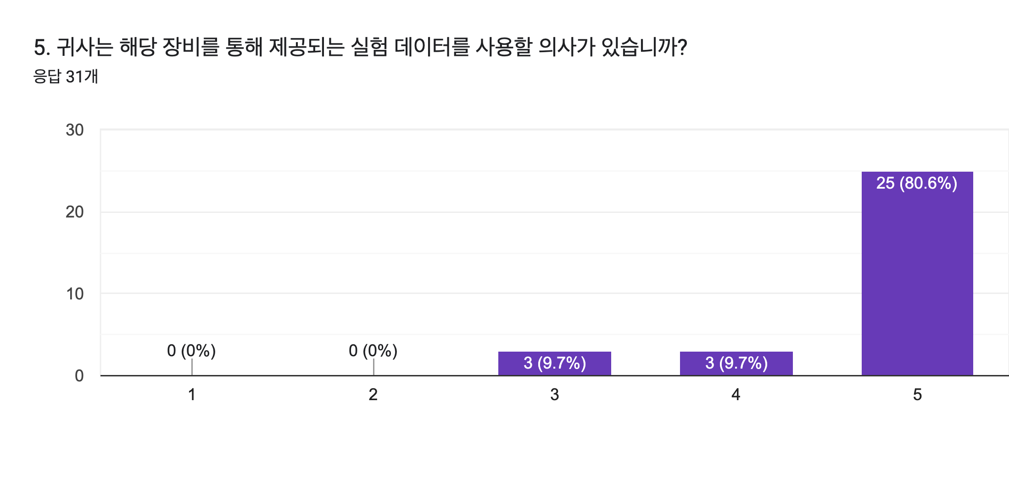
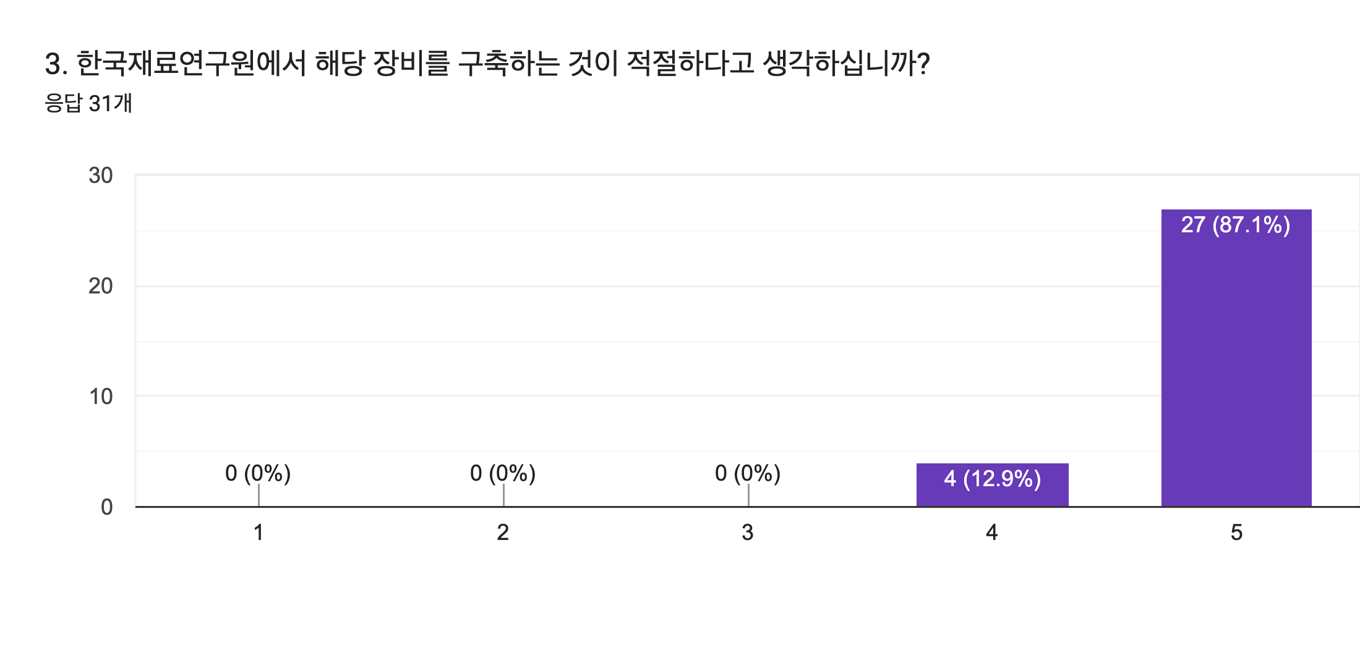
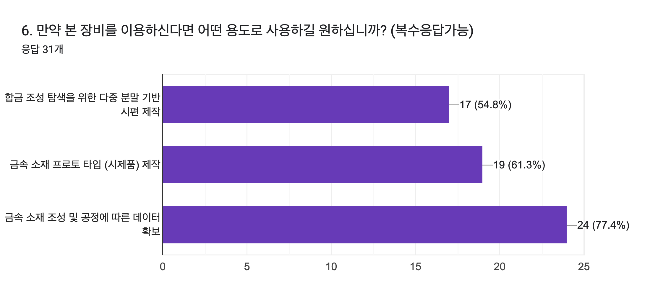
\
별 첨 2: 수요조사 결과(2/3)

Slide 24
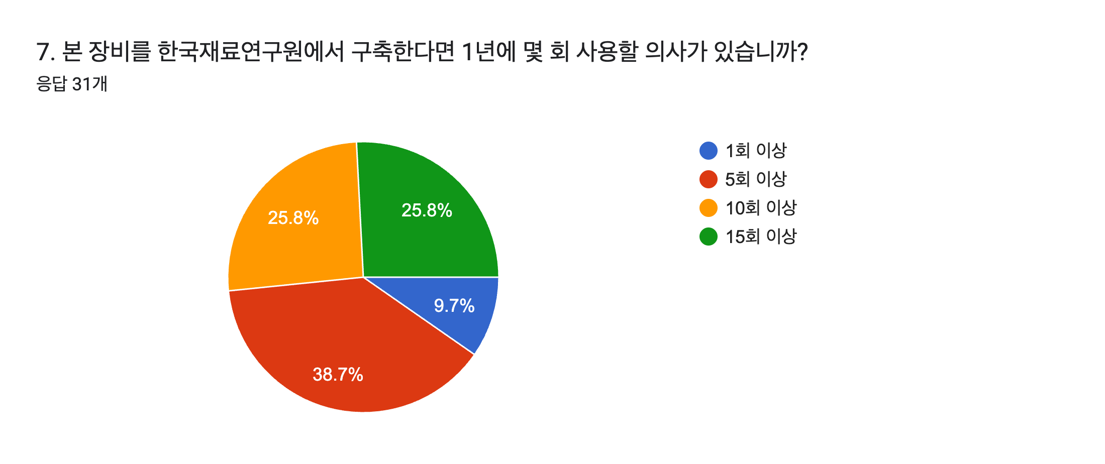
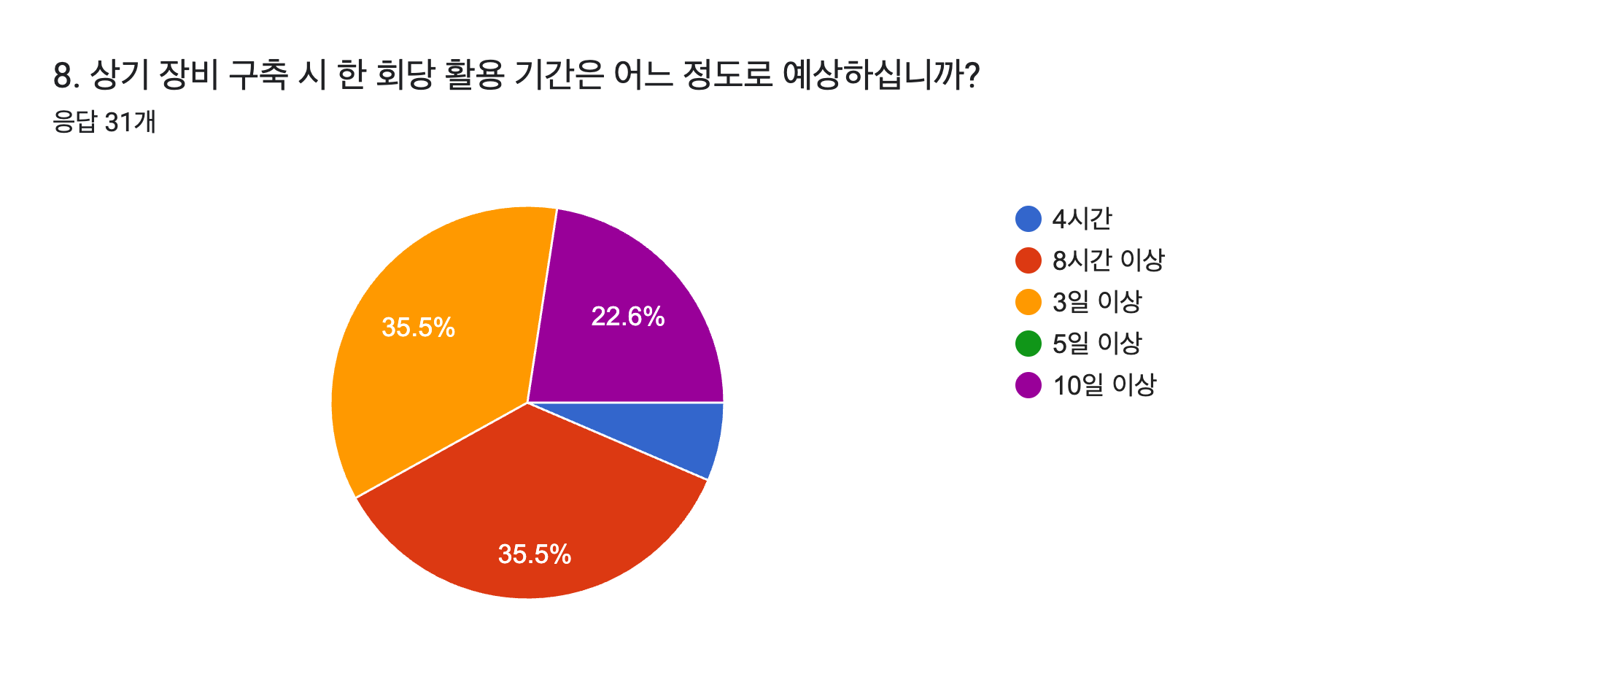
별 첨 2: 수요조사 결과(3/3)
요구기관 | 기타의견 (장비구축 추가옵션 요청 사항)
한국재료연구원 | 분위기 제어 프린팅
한국재료연구원 | 자율화를 통한 소재 부품 제작
국립부경대학교 | 구축시 양질의 데이터 확보
한국생산기술연구원 | Coaxial camera(동축 카메라) / 용융풀 모니터링, Pyrometer, 폐루프제어(모니터링 신호 받아서 파워, 스캔속도, 분말공급량, z축 보정 등 자동조절), 실시간 산소농도 모니터링
한국공학대학교 | 장비교육프로그램

Slide 25
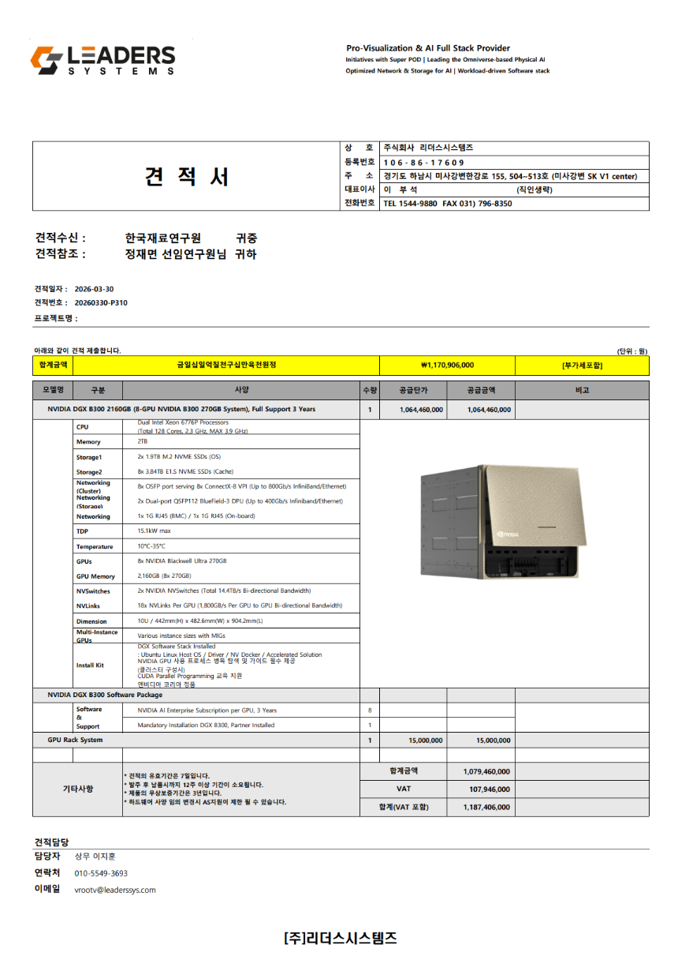
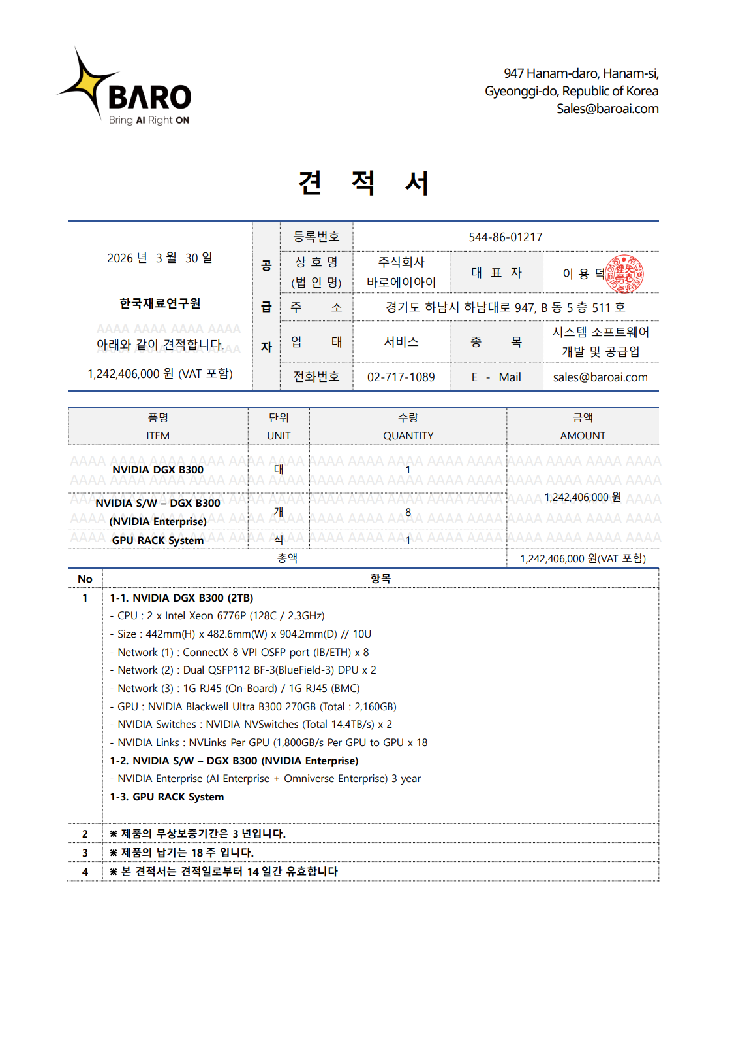
별 첨 3: 비교견적서(1,2)

Slide 26
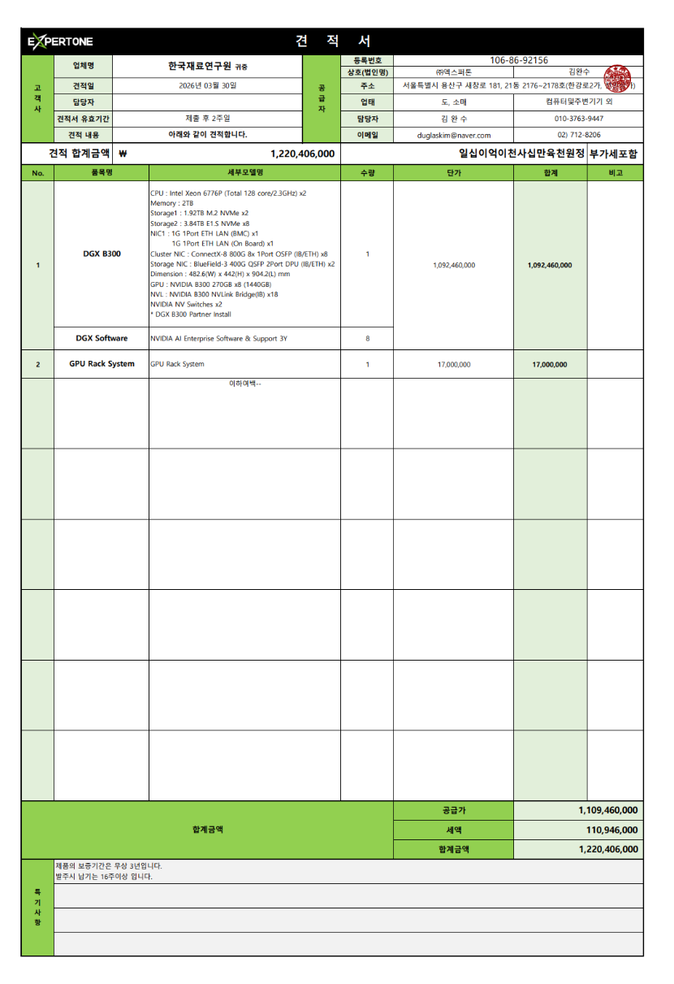
별 첨 3: 비교견적서(3)

